Slide 1
EESTI
10.-11. aprill 2024

Slide 2
Üldine sissejuhatus antimikroobse resistentsuse mõju kohta. Keskendumine riigi antimikroobide kasutamisele ja antimikroobse resistentsuse näitajatele
Praktiline koolitus põllumeestele ja loomaarstidele: Uued meetmed antimikroobse resistentsuse vastu võitlemiseks
Eesti, 10.-11.aprill 2024

Slide 3
Eesmärk
Üldiste andmete ja arvandmete esitamine resistentsuse, majandusliku mõju, seniste ja edasiste meetmete kohta. Esitatakse peamised andmed mikroobivastaste ainete kasutamise kohta toiduks kasutatavate loomaliikide puhul ja antimikroobse resistentsuse kohta riigis, kus istungit korraldatakse

Slide 4
Sisu
Mis on antimikroobne resistentsus?
Peamised andmed mikroobivastaste ainete kasutamise ja antimikroobse resistentsuse kohta toiduks kasutatavate loomaliikide puhul
Seni ja edaspidi tehtavad toimingud

Slide 5
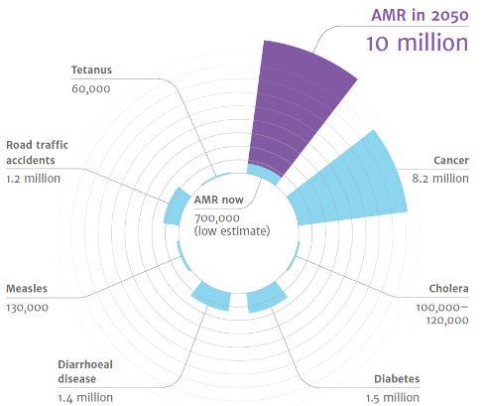
Antimikroobne resistentsus
Ülemaailmne oht
Majanduslik mõju
Antimikroobse resistentsuse põhjustatud surmajuhtumite hinnanguline arv 2050. aastal võrreldes praeguste tavapäraste surmajuhtumite põhjustega
Antimikroobne resistentsus 2050. aastal
Antimikroobse resistentsuse hinnanguline maksumus Euroopa tervishoiusüsteemidele on
1,1 miljardit eurot
aastas
10 miljonit
Teetanus
60 000
Liiklusõnnetused
Vähk
1,2 miljonit
8,2 miljonit
Antimikroobne resistentsus praegu
700 000
(madal hinnang)
Leetrid
Koolera
130 000
100 000 - 120 000
Kõhulah-tisus
Diabeet
1,4 miljonit
1,5 miljonit
Notes:
„Ravimiresistentsete infektsioonide vastu võitlemine kogu maailmas. Lõpparuanne ja soovitused“ - ANTIMIKROOBSE RESISTENTSUSE ÜLEVAADE
JUHATAJA JIM O’NEILL – mai 2016 – https://amr-review.org/sites/default/files/160525_Final%20paper_with%20cover.pdf
Viimase kahe aastakümne jooksul on antibiootikumide kogutarbimine inimestel kasvanud tagasihoidlikult OECD ja ELi/EMP riikides ning oluliselt
OECDsse mittekuuluvates G20 riikides.
Loomakasvatussektor on aktiivselt osalenud peaaegu kõigi OECD, ELi/EMP ja G20 riikide koostatud tegevuskavade väljatöötamises ja rakendamises
Toidu käitlemise tõhustatud tavad ja bioohutuse parandamine põllumajandusettevõtetes lubavad vähendada resistentsete nakkuste arvu.
Põllumajandusettevõtte bioturvalisuse parandamisest saadav kasu tasakaalustab täielikult rakenduskulud.
Jim O'Neili aruandele tuginedes prognoosib ÜRO, et 2050. aastaks võivad superbakterid ja nendega seotud antimikroobse resistentsuse vormid põhjustada kuni 10 miljonit surmajuhtumit aastas.
Graafik näitab antimikroobsest resistentsusest tingitud prognoositud suremust võrreldes praeguste tavapäraste surmajuhtumite põhjustega ja selle hinnangulist osakaalu surmajuhtumites 2050. aastal.
Andmed praeguste surmade erinevate põhjuste kohta on võetud erinevatest allikatest:
Diabeet: www.whi.int/mediacentre/factsheets/fs312/en/ Vähk: www.whi.int/mediacentre/factsheets/fs297/en/
Koolera: www.whi.int/mediacentre/factsheets/fs107/en/ Kõhulahtisus: www.sciencedirect.com/science/article/pii/So140673612617280
Leetrid: www.sciencedirect.com/science/article/pii/So140673612617280 Liiklusõnnetused: www.whi.int/mediacentre/factsheets/fs358/en/
Teetanus: www.sciencedirect.com/science/article/pii/So140673612617280
Tegelikult avaldab antimikroobne resistentsus Euroopa tervishoiusüsteemidele tohutut mõju, ligikaudu 1,1 miljardit eurot aastas, vastavalt Majanduskoostöö ja Arengu Organisatsioon (OECD) andmetele.
Kui infektsioon ei reageeri esmavaliku mikroobivastastele ravimitele (patsiendi jaoks kõige tõhusam ja ohutum ravivõimalus), pöörduvad tervishoiutöötajad kallimate alternatiivide, näiteks teise ja kolmanda valiku ravimite (viimased olemasolevad ravivõimalused) poole. Mõnikord nõuavad tüsistused või haiguse ning ravi pikem kestus pikemaid haiglas viibimisi, koos vastavate kuludega.
Allikas: OECD (2018), Stemming the Superbug Tide: Just A Few Dollars More, OECD Health Policy Studies, OECD Publishing, Paris, https://doi.org/10.1787/9789264307599-en.

Slide 6







Kuidas antimikroobne resistentsus tekib?
Haigused levivad kergemini, püsivad või tapavad
Mikroobivastaste ainete kasutamine,
üle- ja väärkasutus
Mikroobid arendavad resistentsust
Mikroobivastased ained muutuvad vähem tõhusaks
Notes:
Antimikroobne resistentsus (AMR) on mikroorganismide võime ellu jääda või kasvada vaatamata mikroobivastasele ainele, mis tavaliselt pärsib või tapab selle mikroorganismi.
See on loodusliku valiku ja geneetika tagajärg. Antibiootikumiresistentsus tekib ka siis, kui bakterid muutuvad, et end antibiootikumi eest kaitsta.
Ja täiendavad inimtegurid soodustavad resistentsuse arengut, näiteks:
sobimatu kasutamine
ülekasutamine
antibiootikumide jagamine
antibiootikumide vajaduseta kasutamine
antibiootikumide kasutamine viirusnakkuste ja põletike korral
väärkasutamine:
mikroobivastaste ainete kasutamine loomade kasvu soodustavate ainetena põllumajandusettevõtetes või vesiviljeluses
ravikuuri lõpetamata jätmine või ebapiisava annuse võtmine
antibiootikumide võtmine valede näidustuste korral, nagu viirusinfektsioon ja põletik
Aja jooksul muudab see mikroobivastased ained vähem tõhusaks ja lõpuks kasutuks inimeste ja veterinaarmeditsiinis.
Kõik bakterid levivad õhu, vee, pinnase, toidu või elusvektorite kaudu.
Järgmine slaid illustreerib erinevaid levikusuundi.

Slide 7
























Illustratsioon suundadest, milles saab resistentsus levida
Antibiootikume antakse inimestele, haiglates, kogukonnas ja ka lemmikloomadele.
Inimeste ja loomade soolebakterid võivad arendada resistentsust ja kanduda nende vahel edasi. Resistentsuse teket võib kiirendada antimikroobsete ainete üle- ja väärkasutamine.
.
Kariloomad
Antibiootikume antakse põllumajandustegevuse käigus
Toiduainete tootmine
Vesiviljelus
Ravimiresistentsed bakterid levivad teistele patsientidele / halva hügieeni ja puhastamata ruumide kaudu
Saastunud sööda, vee, tolmu, pinnase allaneelamine
Taimne toit
Antibiootikumide jäägid töötlemata inimjäätmetest, kanalisatsioonist/veevärgist
Haiglates
Keskkond
Saastunud vee allaneelamine
Lemmikloomad
Linnud, putukad, muud loomad, kes toimivad vektoritena
Õhk, tolm, muld
Loomadel võivad soolestikus tekkida ravimiresistentsed bakterid. Ja levib teistele loomadele nendevahelise kokkupuute, töötlemata jäätmete, hügieeni puudumise tõttu
Kogukonnas
Vesi
Antibiootikumide jäägid töötlemata loomajäätmetest
Inimesed
Resistentsusgeenidega baktereid sisaldava toidu allaneelamine
Ravimiresistentsed bakterid jõuavad inimesteni toidu ja keskkonna kaudu
toit
Nooled tähistavad antibiootikumiresistentsete geenide või bakterite ülekandmist
Notes:
Resistentsus võib levida mitmel erineval viisil keskkonna, toidu või tiheda kontakti kaudu loomade ja teiste inimestega:
Mikroobivastaseid aineid antakse loomadele ja inimestele.
Mõlemal võib soolestikus tekkida resistentsed bakterid.
Loomadelt inimestele, toidu või keskkonna kaudu:
- ravimiresistentsed bakterid võivad jääda loomade lihale. Kui neid ei käidelda või ei valmistata nõuetekohaselt (hügieenimeetmed), võivad bakterid levida inimesele.
Ravimresistentsete bakteritega loomaväljaheited võivad levida väetiste ja/või veega, mida kasutatakse toidukultuuride kasvatamisel.
Loomade väljaheites sisalduvad ravimiresistentsed bakterid võivad jääda põllukultuuridele ja neid süüakse. Need bakterid võivad jääda inimese soolestikku.
Loomade ravimiresistentsed bakterid võivad levida teistele loomadele farmis vee, fekaalisaaste ja tiheda kontakti kaudu.
Inimestelt inimestele, haiglate, lähedaste kontaktide kaudu lemmikloomadega, kogukonnas ja keskkonna kaudu:
Inimestel võib soolestikus tekkida resistentsus ravimite suhtes ning resistentsus võib tekkida ka mikroobivastaste ainete liigse või väärkasutamise tõttu.
Haiglates võib patsientidel tekkida ravimresistentsus, mis levib koju minnes. Samuti võib see levida teistele patsientidele kaudselt mustade käte kaudu tervishoiuasutuses asuvate pindade vahendusel.
Seejärel võivad ravimresistentsed bakterid levida kogukonda.

Slide 8
865 767
Resistentsed bakterid nakatavad igal aastal 800 000 inimest
822 075
801 517
685 433
701 816
Source: ECDC European Centre for Disease Prevention and Control)
Notes:
2020. aastal nakatus Euroopas üle 800 000 inimese antibiootikumidele resistentsete bakteritega. Sellest tulenevate haiguste hulka kuulusid kopsupõletik ning vereringe- ja kõhuõõneinfektsioonid. (Allikas: ECDC Euroopa Haiguste Ennetamise ja Tõrje Keskus).
Üldiselt on ELis/EMPs jälgitavate bakteriliikide ja mikroobivastaste ainerühmade kombinatsioonide antimikroobse resistentsuse protsentuaalne osakaal jätkuvalt kõrge:
Escherichia coli ja Klebsiella pneumoniae (K. Pneumoniae)karbapeneemresistentsus,
Enterococcus faeciumi vankomütsiinresistentsus näitab olulist suurenemist aastatel 2016-2020.
K. Pneumoniae kõrge resistentsuse protsent kolmanda põlvkonna tsefalosporiinide ja karbapeneemide suhtes
kõrge karbapeneemresistentsete Acinetobacteri ja Pseudomonas aeruginosa liikide osakaal
(Allikas: Antimikroobse resistentsuse järelevalve Euroopas 2022)
mitmes Euroopa piirkonna riigis on murettekitavad.

Slide 9
This slide is hired - not to be seen!!!
Malta: 7 x 5,15* = 36,05 deaths in 2020
Data to update previous slide in each HOT session depending on the country
Hungary: 6 x 98* = 586 deaths in 2020
Countries | Population in 2020 | Deaths by AMR in 2020 | Population / 100.000 | Total deaths
Austria | 8.901.064 | 3 | 89 | 267
Belgium | 11.522.440 | 5 | 115 | 576
Bulgaria | 6.951.482 | 4 | 70 | 278
Croatia | 4.058.165 | 7 | 41 | 284
Cyprus | 888.005 | 10 | 9 | 89
Czechia | 10.693.939 | 5 | 107 | 535
Denmark | 5.822.763 | 3 | 58 | 175
Estonia | 1.328.976 | 3 | 13 | 40
Finland | 5.525.292 | 3 | 55 | 166
France | 67.485.531 | 5 | 675 | 3.374
Germany | 83.166.711 | 7 | 832 | 5.822
Greece | 10.718.565 | 20 | 107 | 2.144
Hungary | 9.769.526 | 6 | 98 | 586
Ireland | 4.964.440 | 4 | 50 | 199
Italy | 59.641.488 | 19 | 596 | 11.332
Latvia | 1.907.675 | 5 | 19 | 95
Lithuania | 2.794.090 | 7 | 28 | 196
Luxembourg | 626.108 | 4 | 6 | 25
Malta | 514.564 | 7 | 5 | 36
Netherlands | 17.407.585 | 2 | 174 | 348
Poland | 37.958.138 | 9 | 380 | 3.416
Portugal | 10.295.909 | 10 | 103 | 1.030
Romania | 19.328.838 | 13 | 193 | 2.513
Slovakia | 5.457.873 | 7 | 55 | 382
Slovenia | 2.095.861 | 5 | 21 | 105
Spain | 47.332.614 | 4 | 473 | 1.893
Sweden | 10.327.589 | 3 | 103 | 310
TOTAL | 447.485.231 |  |  | 36.214
Estonia: 3 x 13* = 40 deaths in 2020
Romania: 13 x 193* = 2.513 deaths in 2020
Slovakia: 7 x 55* = 382 deaths in 2020
Croatia: 7 x 41* = 284 deaths in 2020
Portugal: 10 x 103* = 1.030 deaths in 2020
Luxembourg: 4 x 6* = 25 deaths in 2020
Cyprus: 10 x 9* = 89 deaths in 2020
Source population in 2020: Eurostat data

Slide 10
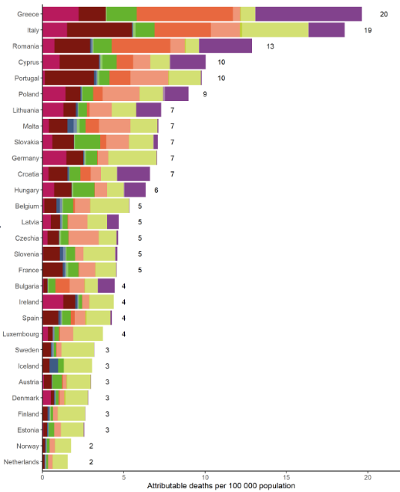
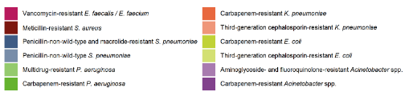
Antibiootikumresistentsete bakterite põhjustatud infektsioonide koormuse hinnang, mis esitati omistatavate surmajuhtumitena 100 000 elaniku kohta riigiti, EL/EMP, 2020
Kreeka
Itaalia
2020. aastal suri Euroopas antimikroobse resistentsuse tõttu iga päev 100 inimest.
2020. aastal suri ELis antimikroobse resistentsuse tõttu 2100 inimest.
Rumeenia
Küpros
Portugal
Poola
Leedu
Malta
Slovakkia
Saksamaa
Horvaatia
Ungari
Belgia
Läti
Tšehhi
Sloveenia
Vankomütsiinresistentne E. faecalis/E. faecium
Metitsilliinresistentne S. aureus
Penitsilliinresistentne ja makroliidresistentne S. pneumoniae
Penitsilliinresistentne S. pneumoniae
Multiresistentne P. aeruginosa
Karbapeneemresistentne P. aeruginosa
Karbapeneemresistentne K. pneumoniae
Kolmanda põlvkonna tsefalosporiinidele resistentne K. pneumoniae
Karbapeneemresistentne E. coli
Kolmanda põlvkonna tsefalosporiinidele resistentne E. coli
Aminoglükosiidile ja fluorokinoloonile resistentne Acinetobacter spp.
Karbapeneemresistentne Acinetobacter spp.
Prantsusmaa
Bulgaaria
Iirimaa
Hispaania
Luksemburg
Rootsi
Island
Austria
Eesti
2020. aastal suri 40 inimest
Taani
Soome
Eesti
Norra
Holland
Surmajuhtumid 100 000 elaniku kohta
Antibiootikumresistentsete bakteritega nakatumise tervisekoormuse hindamine EL/EMP-s, 2016-2020 TEHNILINE ARUANNE
Malta elanikkond 2020. aastal 515 000 (7 x 5,15 = 36 surmajuhtumit)
Notes:
Antimikroobne resistentsus mõjutab reaalseid inimesi
Allikas Eurostat – Eesti rahvaarv 2020. aastal: 1 328 976
Eesti rahvaarv aastal 2020: 1 328 976 (3 x 13*) = 40 surmajuhtumit 2020. aastal

Slide 11
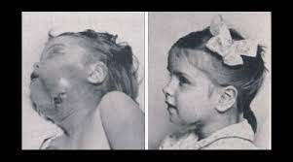
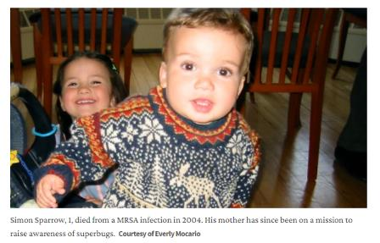

1942 Sara
2004 Simon
Selliste haiguste, nagu veremürgitus, õudus on kergesti unustatav. Need pildid, mis on tehtud 1942. aastal vahetult pärast penitsilliini kasutuselevõttu, näitavad bakteriaalse infektsiooniga lapse paranemist.
Simon Sparrow, 1-aastane, suri 2004. aastal MRSA-nakkuse tagajärjel. Tema ema on sellest ajast saadik tegutsenud missioonil, et tõsta teadlikkust superbakteritest. Austades Everly Mocariot.
Notes:
Antimikroobne resistentsus mõjutab reaalseid inimesi. 1942. aastal sai laps veremürgituse ja tolleaegset loogikat järgides oleks ta pidanud surema. Kuid tema peal testiti penitsilliini ja ta elu päästeti.
Üks laps 2000. aastal suri metitsilliiniresistentse Staphylococcus aureuse (MRSA) tõttu, mikroobivastased ravimid ei mõjunud talle kuidagi. Tema ema ütles: „Ta sündis õigeaegselt. Ta sai kõik vaktsineerimised. Ma imetasin teda ainult rinnaga kogu tema pooleteise eluaasta jooksul. Tal ei olnud mingeid kroonilisi haigusi“
See on reaalsus. See tõesti toimub.

Slide 12
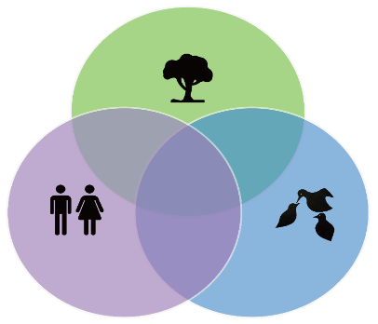


KESKKONNATERVIS
ÜKS TERVIS
Antimikroobset resistentsust leidub loomades, toidus, taimedes ja keskkonnas
INIMESE TERVIS
LOOMADE TERVIS
Mikroobivastaste ainete tarbimine loomadel
Mikroobivastaste ainete tarbimine inimestel
A
H
Notes:
Ühtse tervise kontseptsioonis tunnistatakse, et inimeste tervis on tihedalt seotud loomade ja keskkonna tervisega, st et loomasööt, inimtoit, loomade ja
inimeste tervis ning keskkonna saastumine on omavahel tihedalt seotud.
See kajastab Euroopa Komisjoni „Ühtne tervis“ lähenemisviisi antimikroobse resistentsuse suhtes, käsitledes inim- ja veterinaarsektorit koos tervikliku ja kooskõlastatud lähenemisviisi raames
Suurenenud antibiootikumide kasutamine on murettekitav, kuna antibiootikumiresistentsust peetakse tulevikus tõsiseks ohuks inimeste ja loomade tervisele ning heaolule ja antibiootikumide või antibiootikumiresistentsete bakterite esinemise suurenemine keskkonnas võib suurendada ravimiresistentsete infektsioonide arvu mõlemas.
Graafiku sõnastus keskendub mikroobivastaste ainete tarbimisele toiduloomade puhul. Aga põhimõtteliselt ei piirdu see ainult toiduloomadega, hoolimata sellest, et räägime farmerite ja toiduloomade loomaarstidega.

Slide 13
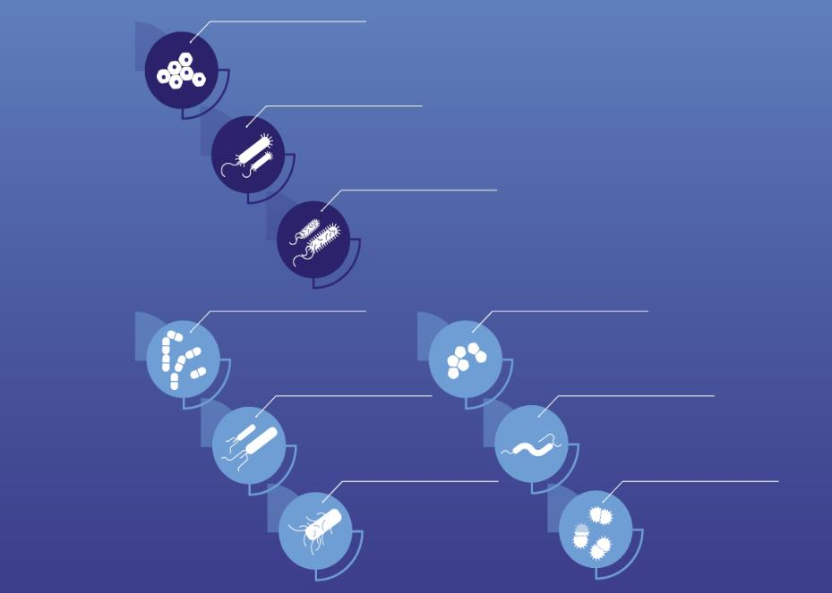
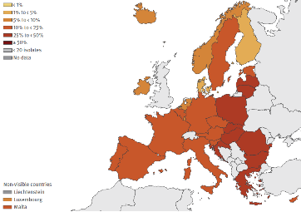
Kiireloomuline vajadus uute antibiootikumide järele: haigustekitajad, mis on liigitatud kriitilise, kõrge ja keskmise prioriteetsusega haigustekitajateks, lähtudes piiratud ravivõimalustest
KRIITILINE PRIORITEET
< 1%
1% kuni < 5%
5% kuni < 10%
10% kuni < 25%
25% kuni < 50%
≥ 50%
< 20 isolaati
Andmed puuduvad
Acinetobacter baumannii
karbapeneemresistentne
Pseudomonas aeruginosa
karbapeneemresistentne
67 638 nakatumist
3210 surma
Mittenähtavad riigid
Enterobakterid
karbapeneemresistentne,
3. põlvkonna tsefalosporiiniresistentne
Liechtenstein
Luksemburg
Malta
ECDC poolt 23. veebruaril 2023 koostatud kaart karbapeneemide (imipeneem/meropeneem) suhtes resistentsete invasiivsete isolaatide protsent,
Andmeallikas: ECDC EL 2020
KÕRGE PRIORITEET
Enterococcus faecium
vankomütsiinresistentne
Staphylococcus aureus
vankomütsiinresistentne
Metitsilliinresistentne
Helicobacter pylori
klaritromütsiinresistentne
Kampülobakteri liigid
fluorokinoloonresistentne
Salmonella liigid
fluorokinoloonresistentne
Neisseria gonorrhoeae
3. põlvkonna tsefalosporiiniresistentne,
fluorokinoloonresistentne
Notes:
Paljud patogeenid ei allu juba praegu ravile.
Inimeste ja loomade jaoks tavalised haigustekitajad võivad omandada mitmeid resistentsusmehhanisme ja seega muutuda resistentseks mitmete mikroobivastaste ainete suhtes. See on eriti problemaatiline, sest see võib tõsiselt piirata nakkuste ravivõimalusi
Kriitilised prioriteetsed patogeenid, mis on tuvastatud kui pildil olevad patogeenid, on resistentsed paljude antibiootikumidele, sealhulgas karbapeneemidele. Kujutavad endast märkimisväärset ohtu patsientidele, tervishoiusüsteemidele ja loomade tervisele kõigis ELi/EMP riikides.
Acinetobacter baumannii:
Põhjustab tõsiseid infektsioone tervishoiuasutustes.
Epidemioloogiline olukord Euroopas on viimastel aastatel halvenenud, kuna rohkem riike on teatanud karbapeneemresistentse A. baumannii piirkondadevahelisest levikust või endeemilisusest.
A. baumannii on kohanenud püsima tervishoiuasutustes ja seda on raske välja juurida, kui see on endeemiliseks muutunud.
Seetõttu on vaja teha suuremaid jõupingutusi juhtude tuvastamiseks ja haiguspuhangute kontrollimiseks, et vältida karbapeneemresistentse A. baumannii endeemiliseks muutumist teistes Euroopa piirkondades ja tervishoiuasutustes.
Pseudomonas aeruginosa: Euroopa kaart (2021)
2020. aastal diagnoositi 67 638 karbapeneemresistentse P. aeruginosa infektsiooni ja 3210 surmajuhtumit, mis on tingitud sama bakteriliigi mikroobivastaste ainete rühma kombinatsioonist
Enterobakterid:
Kõrge ülekandevõime. Karbapeneemresistentsete enterobakteriaalsete (CRE) infektsioonide varajase avastamise kiireloomulisus
Seotud kõrge suremusega, mis on tingitud tõhusa ravi viivitustest ja ravivõimaluste piiratud kättesaadavusest.
Pilt kriitilistest ja kõrge prioriteediga bakteritest, mille tõhus ravi on ohus → Allikas: WHO patogeenide prioriteedid, et suunata ravimiresistentsete bakteriaalsete infektsioonide jaoks uute antibiootikumide avastamist, uurimist ja väljatöötamist 2017.
Näiteteave → Allikas ECDC Antimikroobse resistentsuse järelevalve Euroopa 2023 aruanne, 2021. aasta andmed.

Slide 14
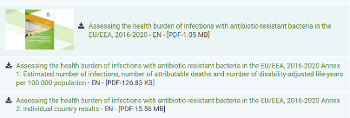
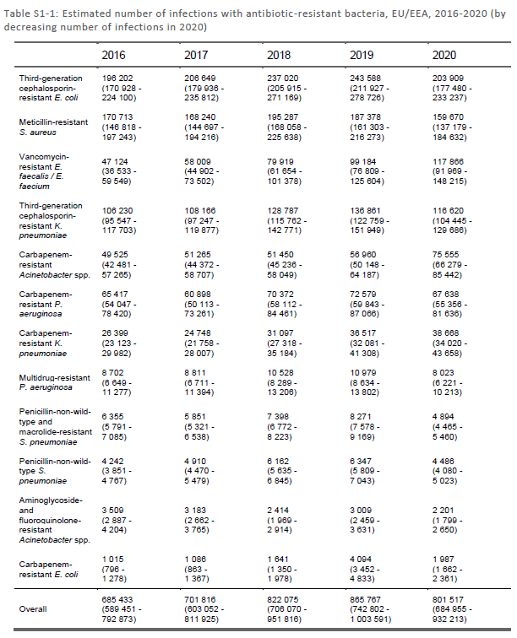
https://www.ecdc.europa.eu/sites/default/files/documents/Annex_1_burden_estimate_by_antibiotic_resistance_bacterium.pdf
Notes:
Hidden slide: Data source of previous slide on infections of Carbapenem-resistant P.aeruginosa

Slide 15
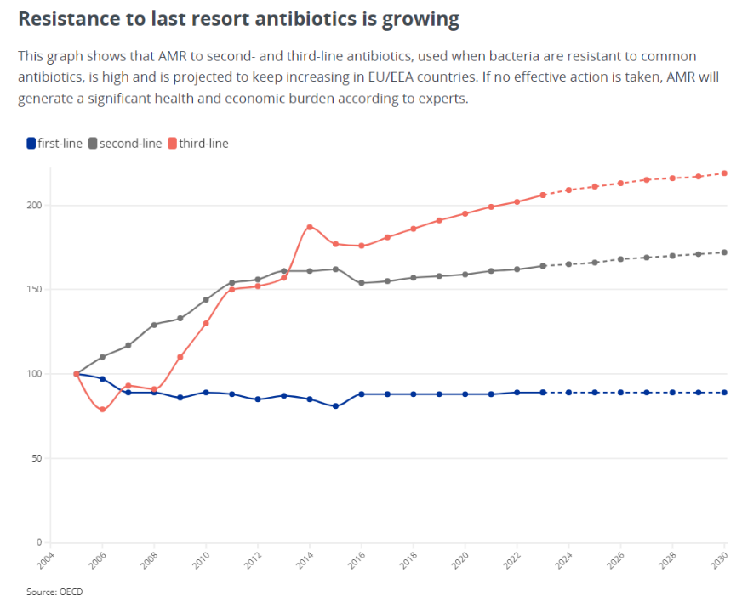
Resistentsus viimase abinõu antibiootikumide suhtes kasvab
See graafik näitab, et teise ja kolmanda rea antibiootikumide antimikroobne resistentsus, mida kasutatakse siis, kui bakterid on tavaliste antibiootikumide suhtes resistentsed, on kõrge ja prognooside kohaselt suureneb EL/EMP riikides. Kui tõhusaid meetmeid ei rakendata, tekitab antimikroobne resistentsus ekspertide sõnul märkimisväärset tervise- ja majanduslikku koormust.
esimene rida
teine rida
kolmas rida
Allikas: OECD
Notes:
Antibiootikumid jaotatakse OCDE järgi esimese, teise ja kolmanda rea kategooriatesse, mis vastavad WHO juurdepääsu, jälgimise ja reservi (AWaRe) klassifikatsioonile.
Esimene rida (sinine rida): usaldusväärse antibiootilise toimega antibiootikumid, laia toimespektriga ained. Neid antibiootikume saab loomadel kasutada ettevaatlikult. Näide – beetalaktaamid, sealhulgas penitsilliinid ja tsefalosporiinid, st tetratsükliin
Need vastavad Maailma Terviseorganisatsiooni (WHO) klassifikatsioonile "A" = Access – antibiootikumid, mis pakuvad parimat raviväärtust, minimeerides samal ajal AMR-i potentsiaali.
Teine rida: teatud veterinaarsetel näidustustel on saadaval vaid mõned alternatiivid. Näide - mükrois
Need vastavad Maailma Terviseorganisatsiooni (WHO) klassifikatsioonile Wa = Watch – suurema AMR-i potentsiaaliga antibiootikumid ning neid tuleks haldamisel ja jälgimisel eelistada. "Vaata" antibiootikumid hõlmavad enamikku WHO inimmeditsiinis kriitiliselt oluliste antimikroobikumide kõige olulisematest ainetest.
Kolmas rida: selle kategooria antibiootikumid on inimmeditsiinis kriitilise tähtsusega ja nende kasutamist loomadel tuleks piirata, et vähendada ohtu rahvatervisele.näide – kolistiin
Need vastavad Maailma Terviseorganisatsiooni (WHO) klassifikatsioonile Re = Reserve: antibiootikumid hõlmavad viimase abinõuna kasutatavaid antibiootikume ja neid tuleks säilitada mitme ravimiresistentsete organismide põhjustatud kinnitatud või kahtlustatavate infektsioonide raviks. Sellesse analüüsi kuuluvad ained: süsteemseks kasutamiseks mõeldud antibakteriaalsed ained, neomütsiin, streptomütsiin, polümüksiin B, kanamütsiin, vankomütsiin, kolistiin, rifamiksiin, fidaksomitsiin, rifamütsiin, rifampitsiin, rifamütsiin, rifabutiin, metronidasool, tinidasool, seknidasool ja ornidasool.

Slide 16

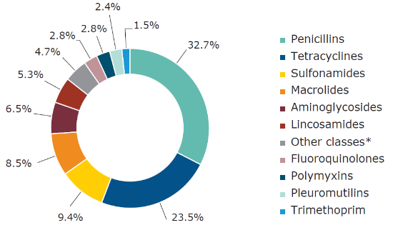
Euroopa Ravimiamet (EMA) - Thirteen European Surveillance of Veterinary Antimicrobial Consumption (13. Euroopa mikroobivastate veterinaarravimite tarbimise järelevalve) - ESVAC-raport 2022
Kuidas antimikroobseid ravimeid kasutatakse loomadel kogu Euroopa Liidus
EUROOPA RAVIMIAMET
TEADUS RAVIMID TERVIS
Mikroobivastaste veterinaarravimite müük 31 Euroopa riigis 2022. aastal
2,4%
2,8%
1,5%
2,8%
32,7
Penitsilliinid
Tetratsükliinid
Sulfoonamiidid
Makroliidid
Aminoglükosiidid
Linkosamiidid
Muud klassid*
Fluorokinoloonid
Polümüksiinid
Pleuromutiliinid
Trimetoprim
4,7%
5,3%
Suundumused aastatel 2010–2022
ESVAC-i kolmeteistkümnes aruanne
6,5%
8,5%
9,4%
23,5%
Notes:
Euroopa Ravimiamet (EMA) alustas ESVAC projektiga 2009. aastal.
Projekti „Euroopa mikroobivastaste veterinaarravimite tarbimise seire“ (ESVAC) raames koguti aastatel 2009-2023 teavet selle kohta, kuidas antimikroobseid ravimeid kasutatakse loomadel kogu Euroopa Liidus (EL). Seda tüüpi teave on oluline võimalike riskitegurite tuvastamiseks, mis võivad viia antimikroobse resistentsuse tekke ja levikuni.
Annab ühtlustatud lähenemisviisi ELi ja Euroopa Majanduspiirkonna (EMP) liikmesriikide andmete kogumiseks ja aruandluseks mikroobivastaste ainete kasutamise kohta loomadel.
Vabatahtlik osalemine ESVAC projektis kasvas aastate jooksul 9-lt 31 riigile.
ESVAC-projekt lõppes ametlikult 2023. aasta novembris selle lõpparuande avaldamisega.
Alates 2024. aasta jaanuarist peavad kõik EL/EMP liikmesriigid esitama oma andmed müügimahu ja mikroobivastaste ainete kasutamise kohta loomadel, kooskõlas Veterinaarravimite määrusega.
EL/EMP liikmesriigid peavad kasutama Euroopa Ravimiameti (EMA) Mikroobivastaste ainete müügi- ja kasutusplatvormi oma andmetest EMA-le teatamiseks.
Ümmargune joonis: näitab toiduloomadele mõeldud antibiootikumide VMP kogumüügi osakaalu mg/PCU kohta antibiootikumide klasside kaupa 31 Euroopa riigis 2022. aastal
„Muud klassid“ hõlmab amfenikoole, tsefalosporiine, teisi kinoloone ja „muud“

Slide 17
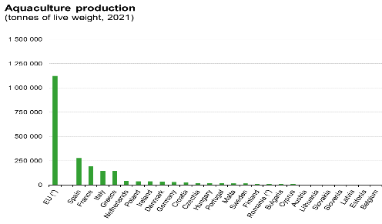
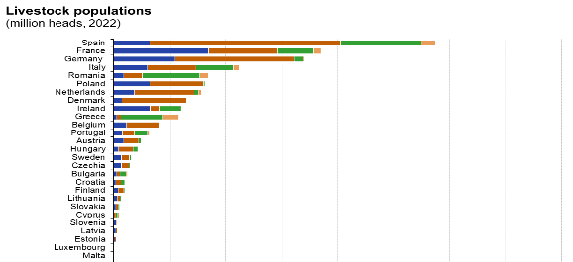
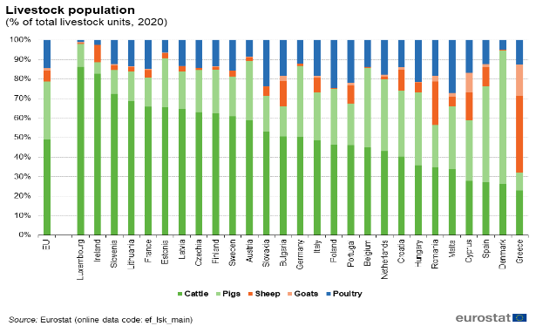
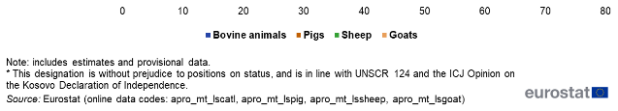
EESTI toiduks kasutatavate loomaliikide tootjate andmed
Vesiviljelustoodang
(eluskaalu tonnides, 2021)
Liigi ühikud
EL
Eesti
% Eesti
55 388 030
191 730
0,346%
33 934 820
73 750
0,217%
6 381 870
7520
0,118%
1 161 550
380
0,033%
16 433 600
19 010
0,116%
51 100
10
0,020%
1 070 165
1040
0,097%
Kreeka
EL (¹)
Hispaania
Itaalia
Horvaatia
Malta
4590
Poola
Saksamaa
Tšehhi
Portugal
Soome
Leedu
Iirimaa
Ungari
Küpros
Taani
Rootsi
Bulgaaria
Austria
Slovakkia
Belgia
Rumeenia (¹)
Sloveenia
Eesti
Prantsusmaa
Holland
Läti
Allikas: Eurostat (veebipõhine andmekood: fish_aq2a)
* Vesiviljeluse andmed tonnides
**2016. 2020. aasta andmed puuduvad, kogutud andmed puuduvad
Kariloomade populatsioonid
(miljonit pead. 2022.)
Kariloomade populatsioon
(% kogu loomühikust. 2020.)
Hispaania
Prantsusmaa
Saksamaa
Itaalia
Rumeenia
Poola
Holland
Taani
Iirimaa
Kreeka
Belgia
Portugal
Austria
Ungari
Rootsi
Tšehhi
Bulgaaria
Horvaatia
Soome
Leedu
Slovakkia
Küpros
Sloveenia
Läti
Eesti
Luksemburg
Malta
Luksemburg
Iirimaa
Sloveenia
Leedu
Prantsusmaa
Eesti
Läti
Tšehhi
Soome
Rootsi
Austria
Slovakkia
Bulgaaria
Saksamaa
Itaalia
Poola
Portugal
Belgia
Holland
Horvaatia
Ungari
Rumeenia
Malta
Küpros
Hispaania
Taani
Kreeka
Veised
Sead
Lambad
Kitsed
EL
Märkus: sisaldab hinnanguid ja esialgseid andmeid.
* See määramine ei piira seisukohti staatuse kohta ning on kooskõlas ÜRO Julgeolekunõukogu resolutsiooniga 124 ja Rahvusvahelise Kohtu arvamusega Kosovo iseseisvusdeklaratsiooni kohta.
Allikas: Eurostat (veebi andmekoodid: apro_mt_lscatl, apro_mt_lspig, apro_mt_lssheep, apro_mt_lsgoat)
Kariloomad
Sead
Lambad
Kitsed
Linnuliha
Allikas: Eurostat (online andmekood ef_tsk_main)
Notes:
Kariloomade arvukuse statistika: Statistika | Eurostat (europa.eu)
Kariloomade tihedus Põllumajanduse keskkonnanäitaja – loomakasvatusmudelid – Statistika selgitus (europa.eu)
Vesiviljeluse statistika: Vesiviljeluse statistika – selgitatud statistika (europa.eu)

Slide 18
„Talust toidulauale“ (Farm to fork) eesmärk
50%-line vähendamine kogu ELi
mikroobivastaste ainete müügi
põllumajandusloomade ja
vesiviljeluse puhul aastaks
2030
Notes:
https://ec.europa.eu/eurostat/statistics-explained/images/f/f2/Developments_of_livestock_populations_%28index_2002%3D100_based_on_heads_of_animals%2C_EU%2C_2002-2022%29_16-10-2023_v2.png
Talust toidulauale eesmärk on osa rohelisest kokkuleppest, mida hakatakse arvestama alates 2018. aastast.

Slide 19
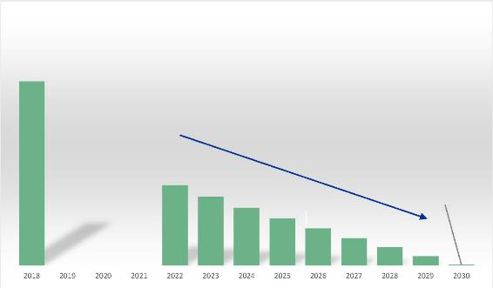
Eesmärk
Eeldatav müügi areng eesmärgi saavutamiseks (mg/PCU)
118,3
-33,5 mg/PCU
4 aastaga on juba üle poole saavutatud!!
84,8
59,2
81,1
77,5
74,1
70,8
Kogueesmärk: 50% vähendamine 2018. aastast 2030. aastani = ↓59,2 mg/PCU
67,7
64,7
61,9
118,3 mg/PCU
84,8 mg/PCU
59,2 mg/PCU
↓33,5 mg/PCU
56% vähenemisest on juba saavutatud
81,1 mg/PCU
77,5 mg/PCU
74,1 mg/PCU
70,8 mg/PCU
67,7 mg/PCU
64,7 mg/PCU
61,9 mg/PCU
2023
2024
2025
2026
2027
2028
2029
2018
2022
2030
Notes:
ELi üldine eesmärk: vähendada 50%-lt 118,3 mg/PCU. See on 59,15 mg/PCU vähenemine.
Algaasta: 2018
Sihtaasta: 2030
Aastate arv 50% vähendamiseks: 12 aastat
2018. aastal oli müük 118,3 mg/PCU
2022. aastal oli müük 88,72 mg/PCU
→Aastatel 2018–2022 (4 aastat) on vähenemine olnud 33,5 mg/PCU (= 56% sihtkogusest)

Slide 20
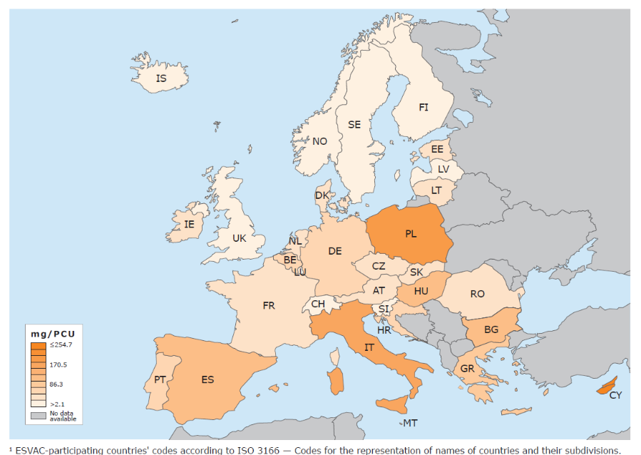
ELi üldine toiduloomade müügikaart 2022
Andmed puuduvad
¹ ESVAC-s osalevate riikide koodid vastavalt standardile ISO 3166 — Riikide ja nende alajaotuste nimede esitamise koodid.

Slide 21













How are the data of use of antimicrobial per country calculated?
Food producing animal population that could be potentially treated with antimicrobials - In Kilogrammes
Per 1.000 Tonnes.
400 kg.
425 kg.
200 kg.
140 kg.
240 kg.
65 kg.
25 kg.
POPULATION CORRECTION UNIT = PCU
75 kg.
20 kg.
20 kg.
6,5 kg.
20 kg.
20 kg.
1 kg.
20 kg.
20 kg.
1,4 kg.
Notes:
Note: Slide not to be shown. To be maintained hidden, for reference if needed to calculation of PCU. Data do not correspond to latest guideline. Responds to ESVAC project data, previous to 2022.
Latest calculations of PCU:
Guideline on the reporting of antimicrobial sales and use in animals at the EU level – denominators and indicators. 13 October 2023. EMA/CVMP/882931/2022. Committee for Veterinary Medicinal Products (CVMP)
Agree on the average weight per specie, in kilos
Calculate the number of animals per specie – Example, Malta
Note: consumption of antimicrobials for fish data is calculated per tonnes
3. Multiply the number of animals x weight => kilos of meat produced at national level
4. Compile the sales of antimicrobials, in milligrams
5. Obtain a unit number of milligrams or antimicrobial per kilo of meat
Average weigh (AW) at treatment, in kilos, used in calculating the population correction unit
Cattle:
Slaughter cows – 425
Slaughter heifers – 200
Slaughter bullocks and bulls – 425
Slaughter calves and young cattle – 140
Imported/exported cattle for slaughter – 425
Imported/exported cattle for fattening – 140
Livestock dairy cows – 425
Pigs
Slaughter pigs – 65
Imported / exported pigs for slaughter – 65
Imported / exported pigs for fattening – 25
Livestock sows – 240
Poultry
- Slaughter broilers – 1
- Slaughter turkeys – 6,5
- Imported / exported poultry for slaughter – 1
Sheep and goats
Slaughter sheep and goats – 20
Imported / exported sheep and goats for slaughter – 20
Livestock sheep – 75
Horses
Living horses – 400
Rabbits
Slaughter rabbits – 1,4
Fish – Eurostat – 1.000 tonnes of slaughtered fish

Slide 22
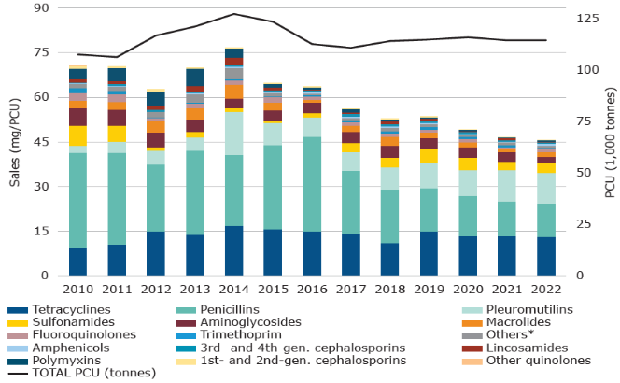
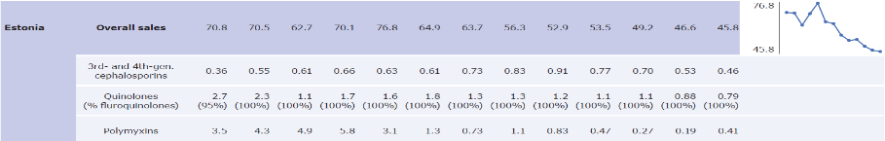
Veterinaarravimite müük EESTIS
PCU
2022. aasta (1000 tonni)
Mikroobivastaste ainete müük
Müügitrendid (2010–2022)
2018
52,9 mg/PCU
2022
45,8 mg/PCU
Müük (mg/PCU)
PCU (1000 tonni)
-13%
Tetratsükliinid
Sulfoonamiidid
Fluorokinoloonid
Amfenikoolid
Polümüksiinid
PCU KOKKU (tonnides)
Penitsilliinid
Aminoglükosiidid
Trimetoprim
3. ja 4. põlvkonna tsefalosporiinid
1. ja 2. põlvkonna tsefalosporiinid
Pleuromutiliinid
Makroliidid
teised*
Linkoosamiidid
Muud kinoloonid
Riik
Trendid 2010-2022
Eesti
Üldine müük
3. ja 4. põlvkonna tsefalosporiinid
Kinoloonid
(% flurokinoloone)
Polümüksiinid
Notes:
Allikas: 13. ESVAC aruanne.
PCU on rahvastiku korrigeerimise üksus
Toiduloomade standardkaal on kilogrammides
Arvutame toiduloomade arvu aastas ja korrutame selle arvu iga loomakategooria standardkaaluga.
Tulemuseks on liha kogus kilogrammides aastas, loomne biomass, mida saaks potentsiaalselt ravida mikroobivastaste ravimitega.
Mikroobivastaste ainete kogumüük riikide kaupa jagatakse liha kilogrammide koguarvuga.
Tulemuseks on tarbitud mikroobivastaste ainete teoreetiline kogus milligrammides liha (biomassi) kilogrammi kohta.
Eestis: 114 x 1000 tonni = 144 000 tonni liha on toodetud (2022).
Hinnanguliselt vastab igale toodetud liha kilogrammile 45,8 milligrammi mikroobivastaseid aineid.
Eesti on vähendanud mikroobivastaste ainete koguhulka 6,1% alates 2018. aastast (võrdlusaasta, mil kõik ELi riigid alustasid AM-müügi mõõtmist) kuni 2022. aastani.

Slide 23
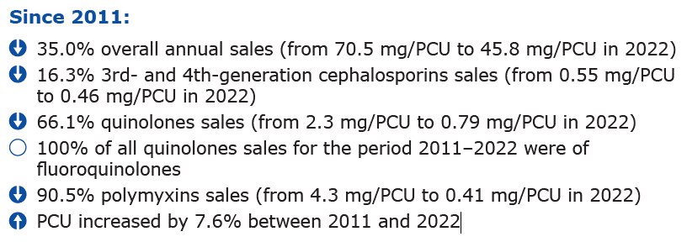
Veterinaarravimite müük UNGARIS
Alates 2011. aastast:
35,0% aastane kogumüük (70,5 mg/PCll-lt 45,8 mg/PCU-le 2022. aastal)
16,3% 3. ja 4. põlvkonna tsefalosporiinide müük (0,55 mg/PCU-lt 0,46 mg/PCU-le 2022. aastal)
66,1% kinoloonide müügist (2022. aastal 2,3 mg/PCU kuni 0,79 mg/PCU)
100% kogu kinoloonide müügist aastatel 2011–2022 moodustasid fluorokinoloonid
90,5% polümüksiinide müügist (2022. aastal 4,3 mg/PCU kuni 0,41 mg/PCU)
PCU kasvas aastatel 2011–2022 7,6%.
Riigi teave
Kokkuvõtlikud aruanded mikroobivastaste ainete ja muude
Veterinaarravimite kohta Eestis:
https://www.ravimiamet.ee/en/statistics/statistics-veterinary-medicines
https://www.ravimiamet.ee/en/statistics/statistical-yearbooks
2022. aasta müügiandmed
2022. aastal vähenes kogumüük 2021. aastaga võrreldes 1,7% (46,6 mg/PCU-lt 45,8 mg/PCU-le). Kolm enim müüdud antibiootikumide klassi olid tetratsükliinid, penitsilliinid ja pleuromutilliinid, mis moodustasid vastavalt 28,9%, 24,3% ja 22,3% kogumüügist.
ESVAC aruanne

Slide 24
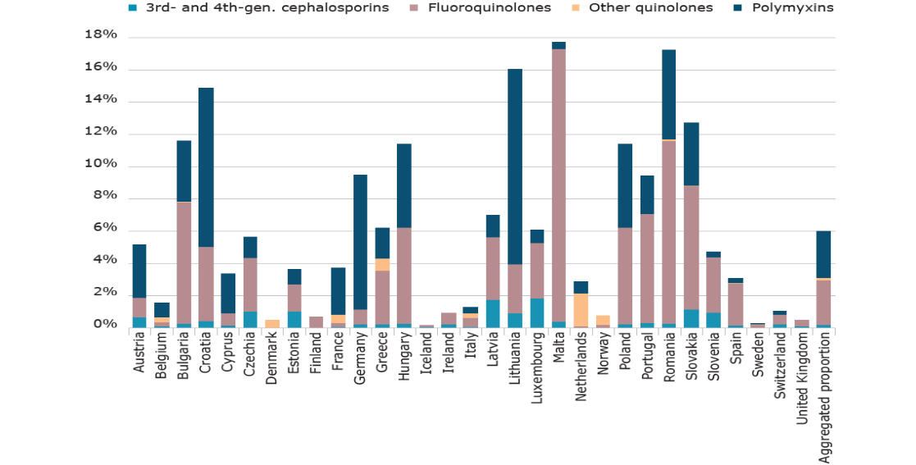
3. ja 4. põlvkonna tsefalosporiinide, fluorokinoloonide, teiste kinoloonide ja polümiksiinide tarbimine (mg/PCU), toiduloomad aastal 2022
3. ja 4. põlvkonna tsefalosporiinid
Fluorokinoloonid
Teised kinoloonid
Polümüksiinid
Austria
Belgia
Bulgaaria
Horvaatia
Ċipru
Tšehhi
Taani
Eesti
Soome
Prantsusmaa
Saksamaa
Kreeka
Ungari
Island
Iirimaa
Itaalia
Läti
Leedu
Luksemburg
Malta
Holland
Norra
Poola
Portugal
Rumeenia
Slovakkia
Sloveenia
Hispaania
Rootsi
Šveits
Ühendkuningriik
Koondatud osakaal
Allikas: 13. ESVAC aruanne
Notes:
1 Riikidevahelisi erinevusi tuleks tõlgendada väga hoolikalt, kuna nende antibiootikumide klasside/alaklasside annustamisskeemide erinevused on suured.
2 Austrias, Horvaatias, Küprosel, Tšehhis, Eestis, Soomes, Saksamaal, Ungaris, Islandil, Iirimaal, Lätis, Leedus, Luksemburgis, Maltal, Portugalis, Sloveenias, Šveitsis ja Ühendkuningriigis teiste kinoloonide müügi kohta teated puuduvad.
3 Taanis, Soomes, Islandil, Iirimaal, Norras ja Ühendkuningriigis polümüksiinide müügist ei teatatud.
4 31 Euroopa riigi koondproportsioon põhineb summeeritud mg/PCU-l – müüdud antibiootikumi toimeainete üldkogus (mg) jagatud kogu PCU-ga (kg).

Slide 25
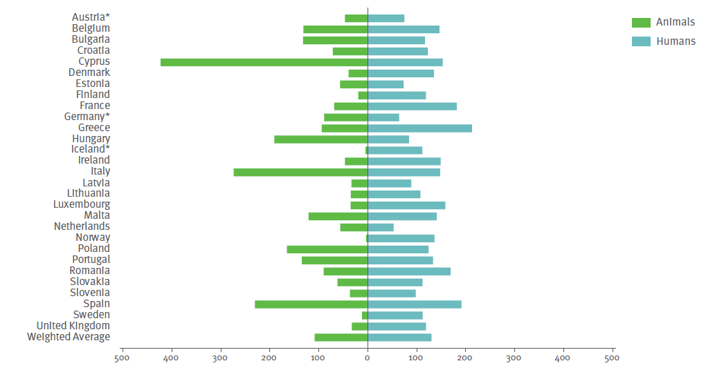
Overall consumption of ANTIMICROBIALS, 2017 (mg/kg of estimated biomass)
Source: JIACRA III - Antimicrobial consumption and resistance in bacteria from humans and animals

Slide 26
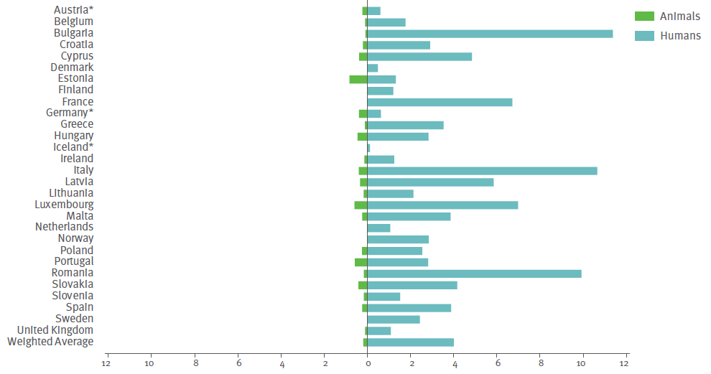
Consumption of 3rd and 4th-generation cephalosporings
Source: JIACRA III - Antimicrobial consumption and resistance in bacteria from humans and animals

Slide 27
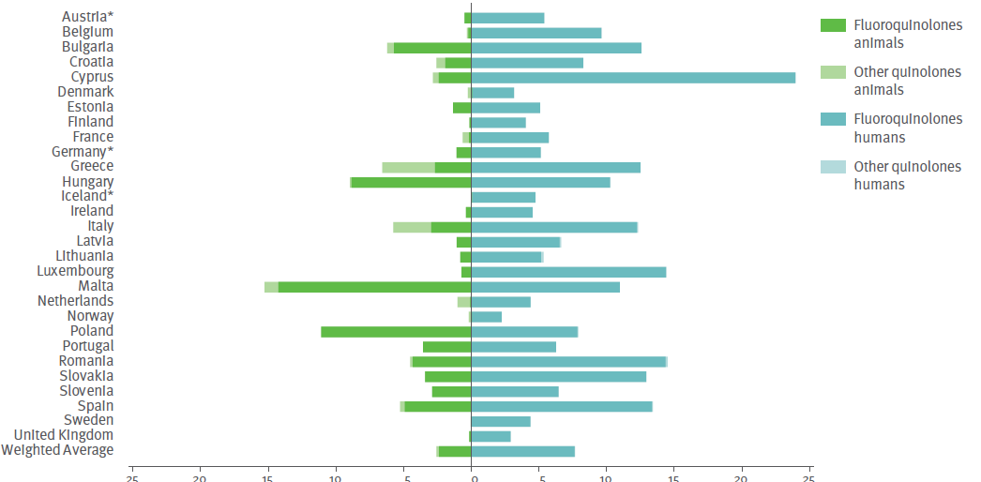
Consumption of fluoroquinolones and other quinolones
Source: JIACRA III - Antimicrobial consumption and resistance in bacteria from humans and animals

Slide 28
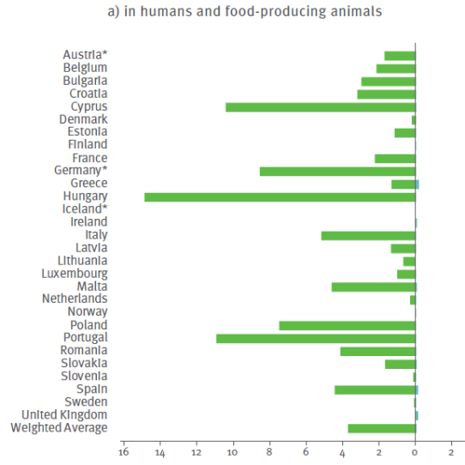
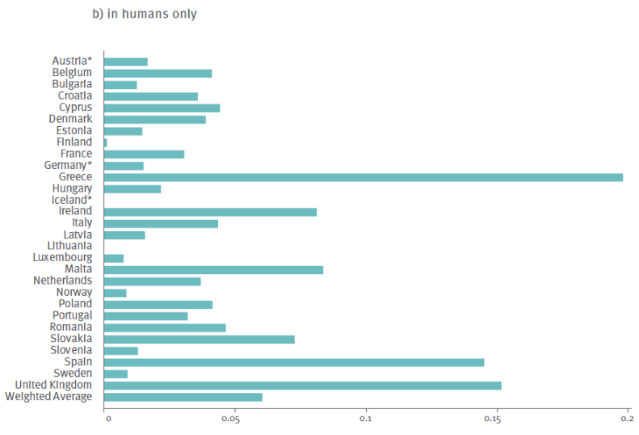
Consumption of polymyxins, 2017 (mg/kg of estimated biomass)
Source: JIACRA III - Antimicrobial consumption and resistance in bacteria from humans and animals

Slide 29
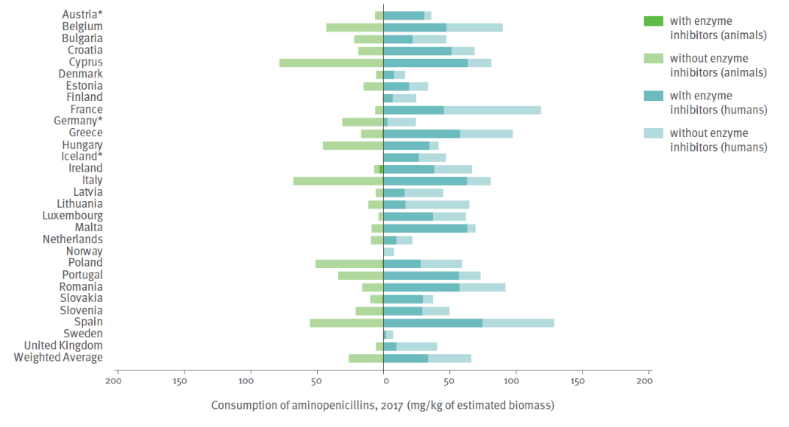
Consumption of aminopenicillins
Source: JIACRA III - Antimicrobial consumption and resistance in bacteria from humans and animals
Notes:
JIACRA III report

Slide 30
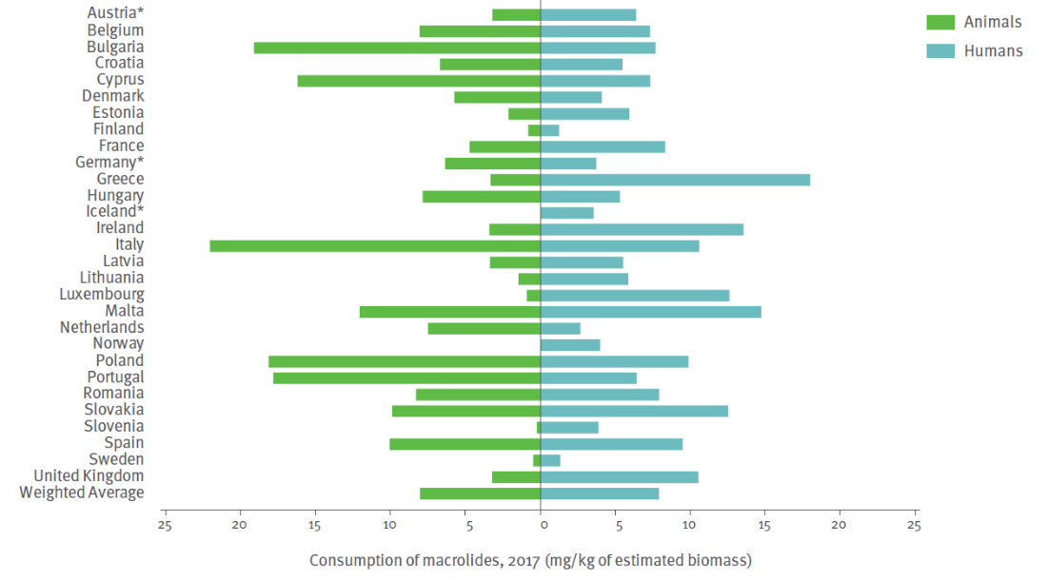
Consumption of macrolides
Source: JIACRA III - Antimicrobial consumption and resistance in bacteria from humans and animals

Slide 31
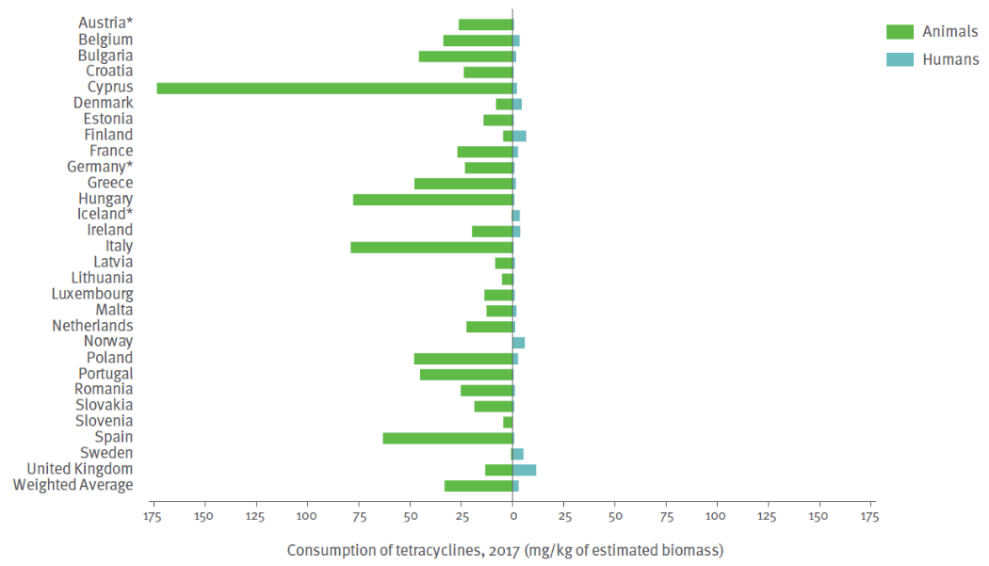
Consumption of tetracyclines
Source: JIACRA III - Antimicrobial consumption and resistance in bacteria from humans and animals

Slide 32
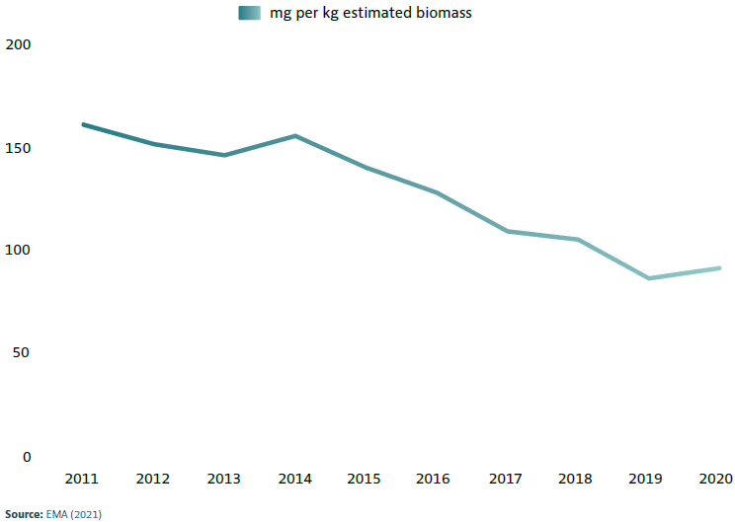


Saavutused
mg hinnangulise biomassi kilogrammi kohta
Aastate jooksul on täheldatud mikroobivastaste ainete kasutamise vähenemist
Arvutati aastate jooksul toodetud liha kilogrammi kohta kasutatud mikroobivastaste ainete koguse mõõtmise teel
Muutused keskmises kogumüügis
45%
Allikas: EMA (2021)
Notes:
Muutused keskmises müügis (mg/kg hinnangulise biomassi kohta) 25 EL/EMP riigis aastatel 2011–2020
Allikas: EMA (2021)
Need arvud viitavad sellele, et nii liikmesriikide kui ka ELi/EMP tasandil tehtud jõupingutused on olnud edukad, mille tulemusel on aja jooksul pidevalt vähenenud antibiootikumide kasutamine toiduloomade puhul fluorokinoloonide puhul, mis on registreeritud enamikus osalevates Euroopa riikides.
Peamine näitaja: Üldine müük – üldine müügi vähenemine
Teisesed näitajad (oluline edasiminek): 3. ja 4. põlvkonna tsefalosporiinide, polümüksiinide ja kinoloonide müük mg/kg
Fluorokinoloonide müük vähenes kokkuvõttes tagasihoidlikumalt.
Märkus: sünonüüm „milligrammi PCU kohta“ (PCU = rahvastiku parandusühik), mis on loomse biomassi ekvivalentide aruandlusühik, mis on välja töötatud
Euroopa mikroobivastaste veterinaarravimite tarbimise seire (ESVAC) algatus.

Slide 33
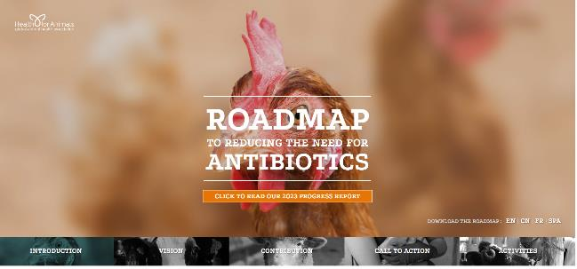

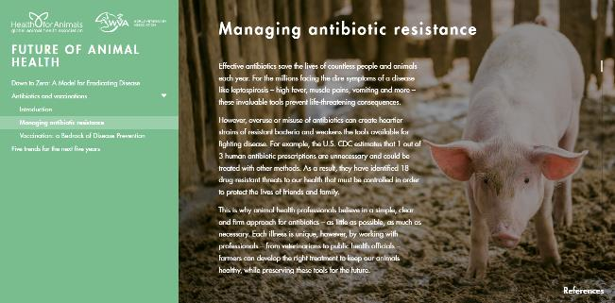
Rakendame kogemust

Slide 34
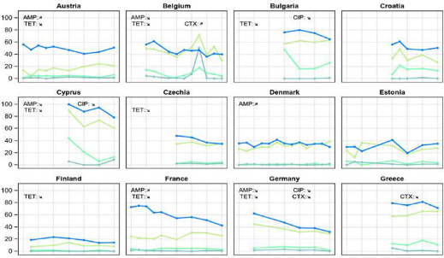
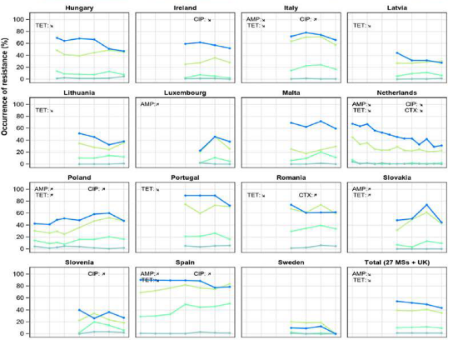
Austria
Belgia
Bulgaaria
Horvaatia
Saavutused
Küpros
Tšehhi
Taani
Eesti
Näide 1
Resistentsuse suundumused valitud mikroobivastaste ainete suhtes sigadel indikaator E. coli puhul, 2009-2021
Soome
Prantsusmaa
Saksamaa
Kreeka
Resistentsus:
ampitsilliin (AMP)
tsefotaksiim (CTX)
tsiprofloksatsiin (CIP)
tetratsükliin (TET)
Ungari
Iirimaa
Itaalia
Läti
Resistentsuse esinemine (%)
Leedu
Luksemburg
Malta
Holland
Poola
Portugal
Rumeenia
Slovakkia
Sloveenia
Hispaania
Rootsi
Kokku (27 liikmesriiki + Ühendkuningriik)
Notes:
Allikas: EUSR on AMR in zoonotic and indicator bacteria from humans, animals and food 2020/2021. EFSA Journal 2023;21(3):7867. Lk 95
Eesmärk on vähendada resistentsust.
Suundumused on näha aastatel 2009–2021 resistentsete bakterite proovidest. Kõik riigid ei ole kõikide aastate kohta andmeid esitanud. Kuigi andmeid ei koostata ühtlustatud viisil, on näha positiivset vähenemistrendi.
Suundumused olid pigem vähenevad kui suurenevad ning kõige märgatavam oli see, et tetratsükliiniresistentsuse vähenemist täheldati ligikaudu pooltel sigade ja vasikate (24/43) ning kodulindude andmete (23/42) andmekogumites.
Tuleb märkida, et mitmes riigis oli resistentsuse tase aja jooksul stabiilsel madalal tasemel ja suuri muutusi ei ole oodata.
Näide 1:
Nuumsead
Joonisel on näidatud, kuidas kõik 27 liikmesriiki teatasid E. coli bakterite resistentsusest nuumsigadel erinevate antibiootikumide (ampitsilliin, tsefotaksiim, tsiprofloksatsiin ja tetratsükliin) suhtes aastatel 2009-2021.
Üldine trend on selgelt vähenenud resistentsus tetratsükliini ja ampitsilliini suhtes. Tsefotaksiim vähendab veidi ja tsiprofloksatsiin püsib ajas konstantsena).

Slide 35
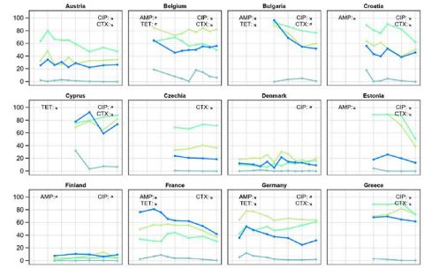

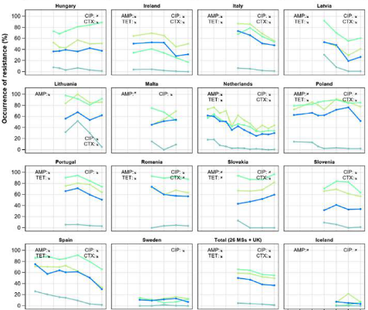

Austria
Belgia
Bulgaaria
Horvaatia
Saavutused
Küpros
Tšehhi
Taani
Eesti
Näide 2
Resistentsuse suundumused valitud mikroobivastaste ainete suhtes broileritel indikaator E. Coli puhul, 2009-2021
Soome
Prantsusmaa
Saksamaa
Kreeka
Ungari
Iirimaa
Itaalia
Läti
Resistentsus:
ampitsilliin (AMP)
tsefotaksiim (CTX)
tsiprofloksatsiin (CIP)
tetratsükliin (TET)
Resistentsuse esinemine (%)
Leedu
Malta
Holland
Poola
Portugal
Rumeenia
Slovakkia
Sloveenia
Hispaania
Rootsi
Kokku (26 liikmesriiki + Ühendkuningriik)
Notes:
Allikas: EUSR on AMR in zoonotic and indicator bacteria from humans, animals and food 2020/2021. EFSA Journal 2023;21(3):7867. lk 97.
Näide 2:
Broilerid Resistentsuse suundumused valitud mikroobivastaste ainete (ampitsilliin, tseftaksiim, tsiprofloksatsiin ja tetratsükliin) suhtes broilerite E. coli bakterites, 2009-2021
30 riigis, mis esitasid andmeid broilerite bakteriproovide kohta, 68 proovi näitasid langustendentsi ja 20 proovi suurenemist.
- 16 riigis täheldati ainult langustendentsi. Eelkõige on Iirimaal, Itaalias, Lätis, Hollandis ja Hispaanias vähenenud resistentsus kõigi nelja mikroobivastase aine suhtes
ja Horvaatias, Eestis, Prantsusmaal, Leedus ja Portugalis kolme mikroobivastase aine vastu.
Seevastu kolmes riigis täheldati ainult kasvutendentsi.
Viimane ruudukujuline kujund näitab kõigi aruandvate riikide (sealhulgas Ühendkuningriigid) koondsuundumust: resistentsus kõigi nelja mikroobivastase aine suhtes on statistiliselt oluliselt vähenenud.

Slide 36
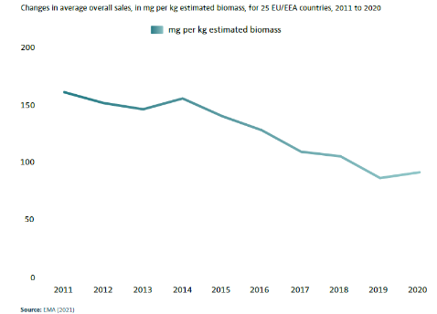
Seni ja edaspidi tehtavad toimingud
Näitajad ja areng
Saavutused
Teadlikkus antimikroobse resistentsuse väljakutsetest: meetmete võtmine andmete kogumiseks, et jälgida suundumusi, mis võimaldavad otsuseid vastu võtta
Antimikroobse resistentsusest teatamine zoonootiliste ja kommensaalsete bakterite puhul - teatamine loomadelt inimesele edasikandumise juhtumitest
Tulemusnäitajate kasutuselevõtt antimikroobse resistentsuse ja mikroobivastaste ainete tarbimise seireks
Iga-aastane Euroopa antibiootikumidest teadlikkuse tõstmise päev koos iga-aastaste andmete uuendamisega
ELi eeskirjade parem koordineerimine ja rakendamine: EL projektid
Antimikroobse resistentsuse parem ennetamine ja kontroll:
ELi suunised mikroobivastaste ainete ettevaatlikuks kasutamiseks veterinaarmeditsiinis ning kõik väljatöötatud riiklikud ja valdkondlikud suunised.
Kuigi loomade tarbimine väheneb, ohustab väärkasutus endiselt nii loomi kui ka inimesi, sest loomad võivad resistentseid baktereid inimesele edasi anda otsese kontakti või toiduahela kaudu.
Muutused keskmises kogumüügis (mg/kg hinnangulise biomassi kohta) 25 EL/EMP riigis aastatel 2011–2020
mg/kg hinnanguline biomass,
Notes:
Need arvud viitavad sellele, et nii liikmesriikide kui ka ELi/EMP tasandil tehtud jõupingutused on olnud edukad, mille tulemusena on fluorokinoloonide antibiootikumide kasutamine
toiduloomade puhul aja jooksul pidevalt vähenenud enamikus osalevates Euroopa riikides.
Peamine näitaja: Üldine müük – üldine müügi vähenemine
Teisesed näitajad (oluline edasiminek): 3. ja 4. põlvkonna tsefalosporiinide, polümüksiinide ja kinoloonide müük mg/kg
Fluorokinoloonide müük vähenes kokkuvõttes tagasihoidlikumalt.
Märkus: sünonüüm „milligrammi PCU kohta“ (PCU = rahvastiku parandusühik), mis on loomse biomassi ekvivalentide aruandlusüksus, mis on välja töötatud
Euroopa mikroobivastaste veterinaarravimite tarbimise seire (ESVAC) algatus.

Slide 37
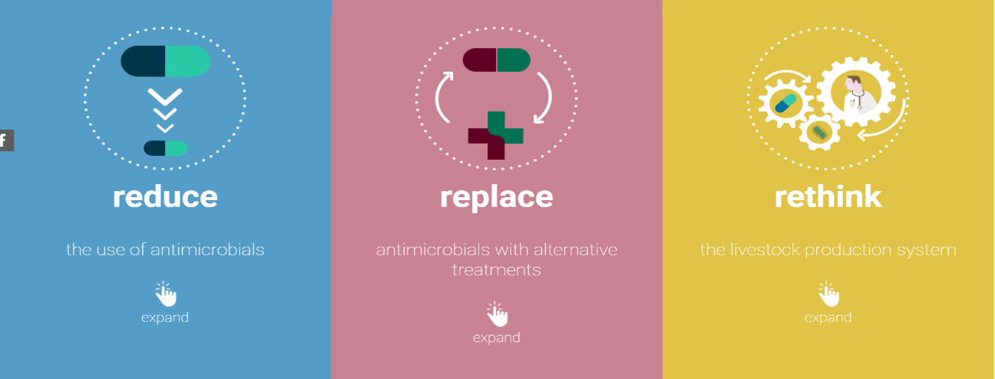
vähendada
mikroobivastaste
ainete kasutamist
asendada
mikroobivastased ained
alternatiivsete ravimeetoditega
ümber mõelda
loomakasvatussüsteem
laiendada
laiendada
laiendada
Source: EFSA Multimedia - AMR interactive storytelling (europa.eu)
Notes:
Vähendada:
Eesmärkide seadmine: seadke eesmärgid raskete inimeste haiguste raviks eluliselt oluliste antimikroobikumide kasutamise vähendamiseks.
Suurendada veterinaararstide vastutust; Veterinaararstid peaksid oma ravimite väljakirjutamise otsuste eest vastutama. Otsused peaksid põhinema regulaarsel farmikülastusel, loomade kliinilisel läbivaatusel ja laboritestidel.
Kasutage antimikroobseid aineid ainult vajaduse korral: Antimikroobseid aineid ei tohi kasutada tervete loomade haiguste ennetamiseks. Antimikroobikumide ennetav kasutamine tuleks järk-järgult lõpetada.
Asenda: võib tähendada
Kaaluge antimikroobikumidele alternatiive, mis on näidanud, et need parandavad loomade tervist ja võivad vähendada vajadust antimikroobikumide järele. Nende hulka kuuluvad probiootikumid, prebiootikumid, bakteriofaagid ja orgaanilised happed.
Uute alternatiivide uurimine: antimikroobikumide alternatiivide uurimiseks või nende vajaduse vähendamiseks on vaja uusi teaduslikke uuringuid.
ELi õigusraamistiku väljatöötamine: on vaja selget ELi õigusraamistikku, et kiirendada selliste toodete väljatöötamist ja võimalikku lubade andmist, mida saab kasutada antimikroobikumide alternatiivina.
Mõelge uuesti: loomakasvatussüsteem
Kaaluge antimikroobikumidele alternatiive, mis on näidanud, et need parandavad loomade tervist ja võivad vähendada vajadust antimikroobikumide järele.
Parandada loomade haiguste ennetamist ja tõrjet; See hõlmab paremaid põllumajandustavasid, et vältida haiguste sissetoomist farmidesse, parandada loomade tervist ja heaolu ning kaitsta neid haiguste eest vaktsiinide või geneetilise valiku abil.
Kaaluge alternatiivseid põllumajandussüsteeme: hinnata tuleks põllumajandussüsteeme, kus sageli kasutatakse antimikroobseid aineid. Tuleks uurida alternatiivseid süsteeme, mis viivad antimikroobsete ainete kasutamise vähenemiseni.
Pakkuge haridust: AMR-i harimine ja teadlikkus peaksid olema suunatud kõigile ühiskonna tasanditele, kuid eelkõige veterinaararstidele ja põllumajandustootjatele.

Slide 38
Aitäh!

